Slide 1

We Don’t See Sharp…
by Flush Hand StudioTM
Aurez-vous les nerfs pour résoudre le mystère avant que la dernière main ne soit jouée ?

Slide 2

Structure
Jeu & contexte
L’équipe & enrichissements
Inspiration & mécaniques de jeu
Communication digitale
Management & supports
Budget & prévisions
État actuel du jeu

Slide 3
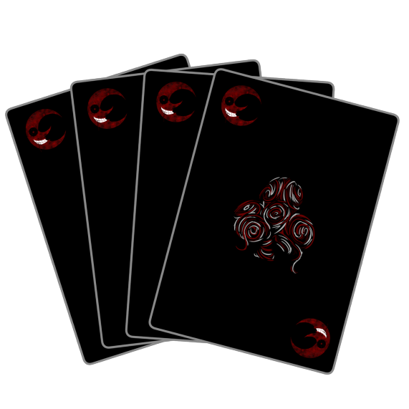
Présentation du jeu (lore)
Introduction (club de poker clandestin) :
Ambiance calme et intrigante
Démarrage par une partie de poker
Au cours du jeu :
Le joueur a de nombreux choix à faire
Création de chemins narratifs alternatifs
“this action will have consequences”

Slide 4
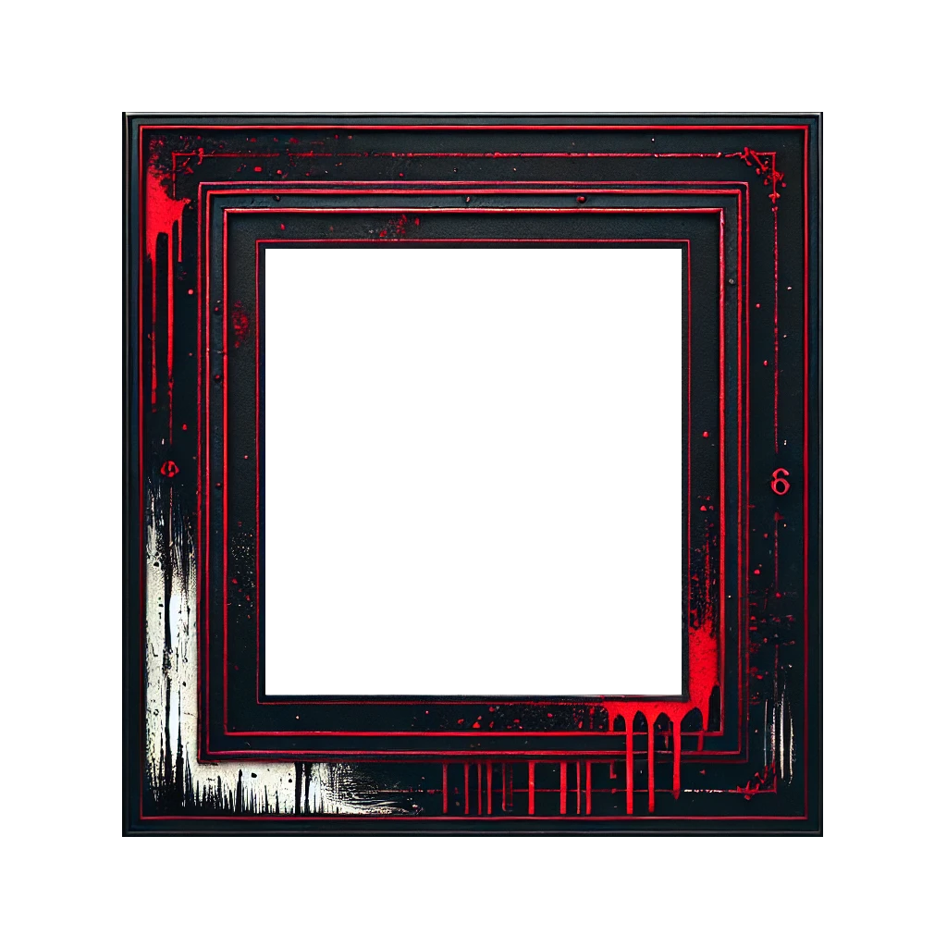
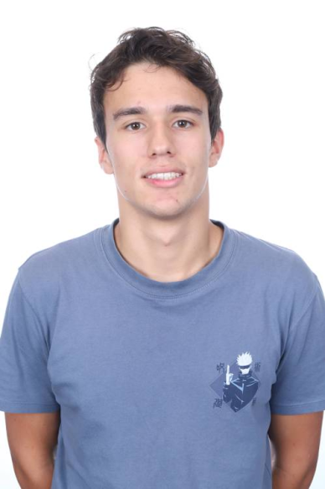
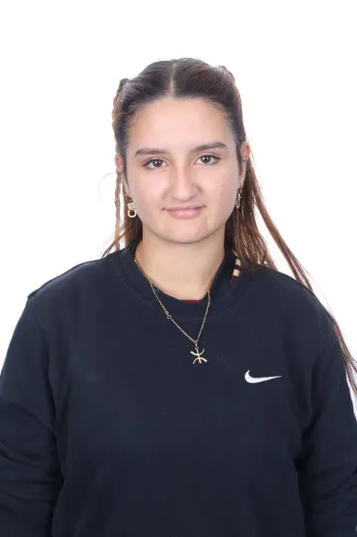
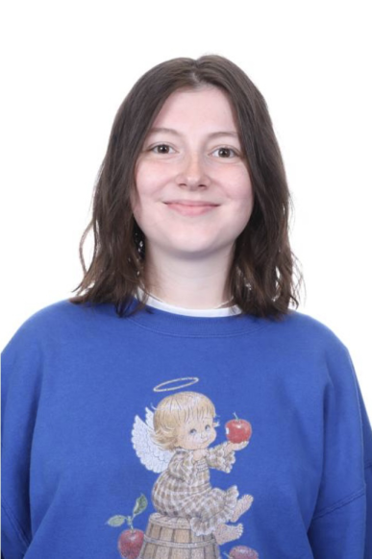
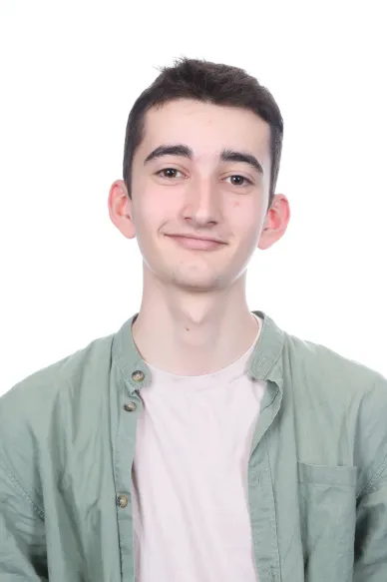
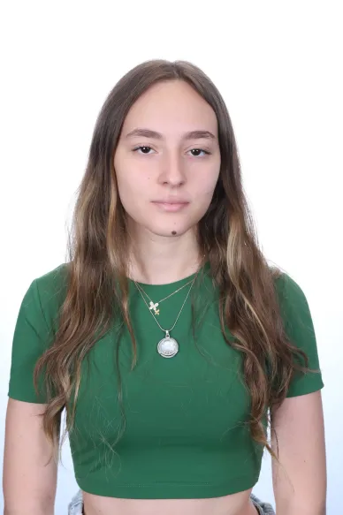
L’équipe (Flush Hand Studio)
ADRIE
ADRIEN
Art Director
&
Lead Level Designer
LAETITIA
Lead Web Developer
&
Artistic Support Lead
EMMA
Creative
&
AI Systems Director
LEO
Project Leader
&
Interface and Features
DORIA
Technical Director
&
Communication Manager

Slide 5
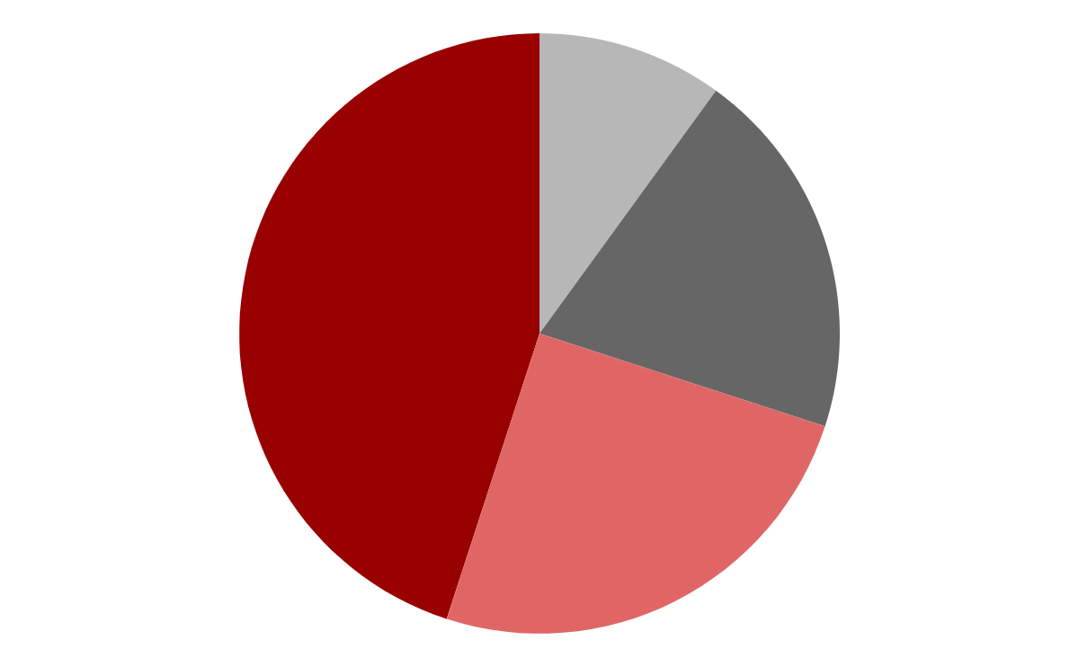
Les bénéfices du projet
45%
10%
PROGRAMMATION
GESTION DE RESSOURCES
Apprentissage de nouveaux outils fonctionnels (C#, HTML)
Utilisation de nouveaux logiciels (Unity, Blender, Rider)
25%
20%
NOUVELLES COMPÉTENCES
GESTION DE PROJET
Venus is the second planet from the Sun
Design, narration, web, modélisation 3D, communication
Organisation en équipe avec méthodologie agile
(GitHub, Kanban)

Slide 6
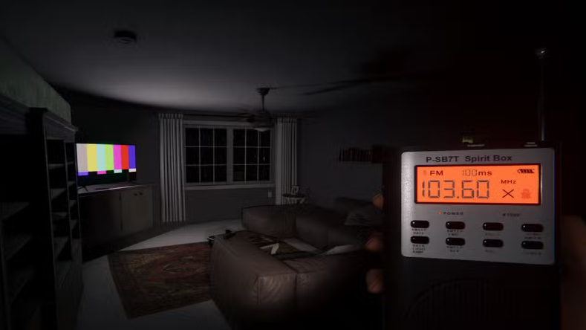
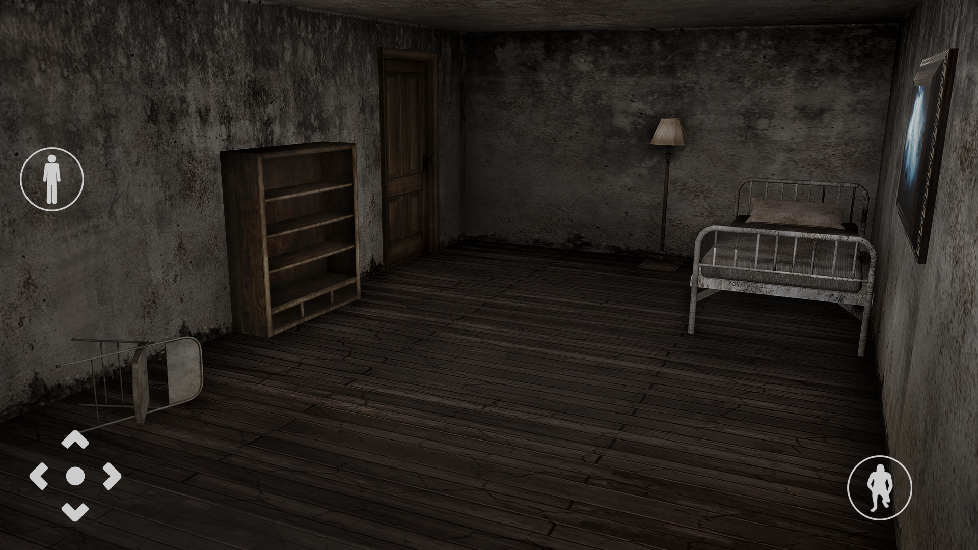
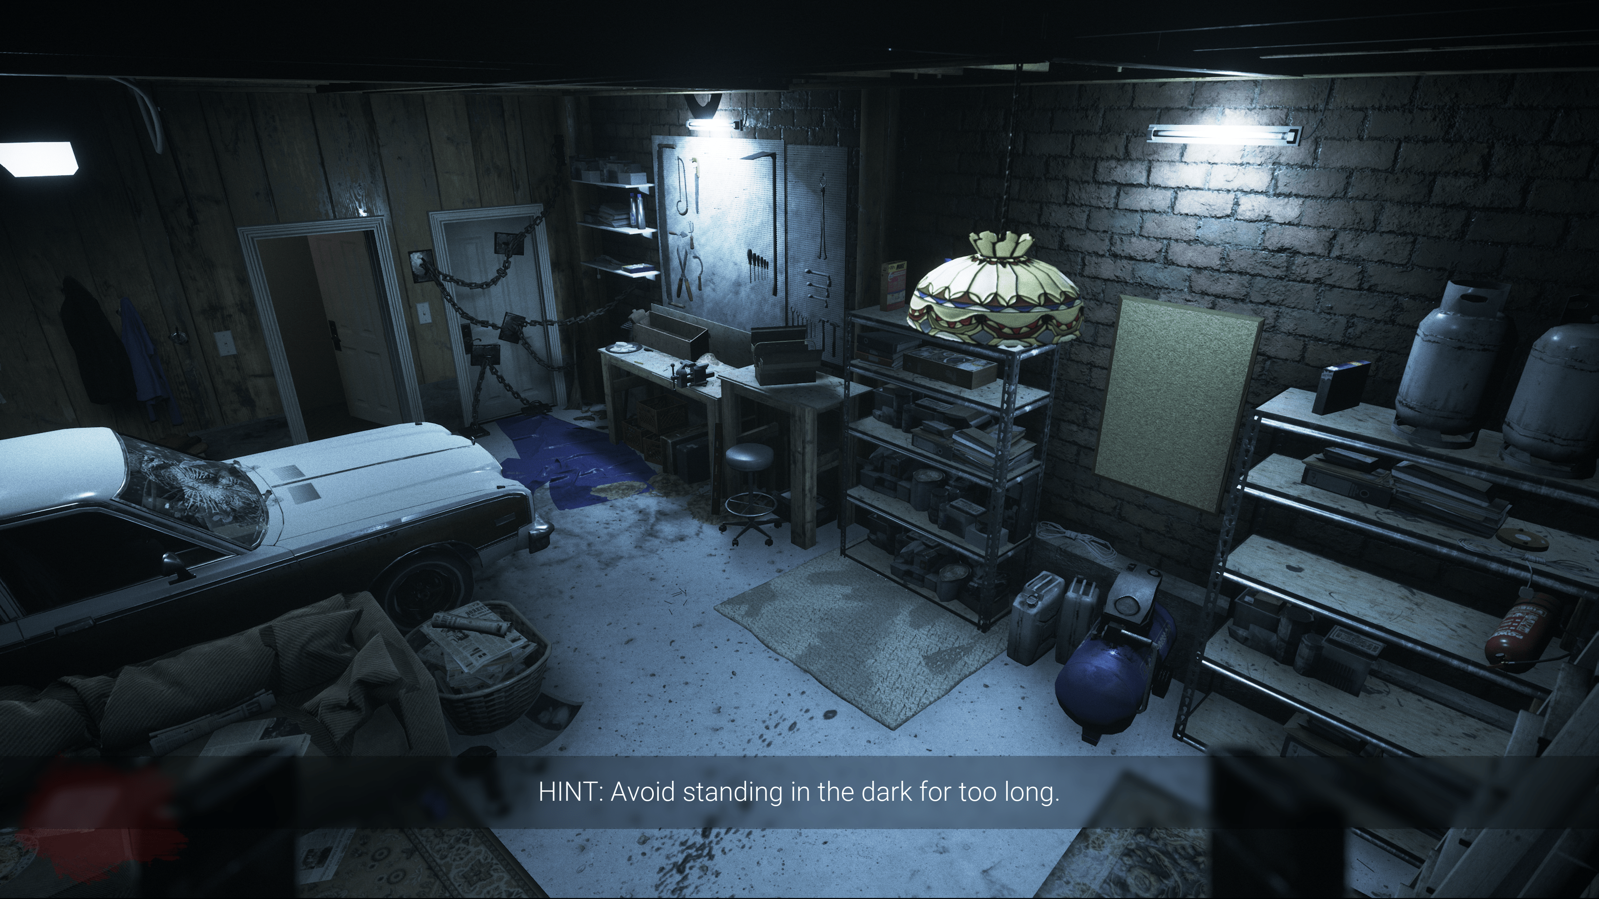
Inspirations notables
PHASMOPHOBIA
GRANNY
VISAGE

Slide 7
Principes proches & nouveaux
Exploration
Enigmes
// Phasmophobia ⇒ Sentiment de liberté
// Visage
⇒ Objectifs explicites
Choix narratifs
Poker
Vocalisation
// Studio Dark Picture ⇒ Le joueur a un rôle désisif dans l’histoire
Idée originale ⇒ Fil rouge qui guide le joueur
// Phasmophobia ⇒ Possibilités diverses d’interactions originales

Slide 8
Site Web & Communication
SITE INTERNET
www.bit.ly/WeDontSeeSharpGame
INSTAGRAM
www.instagram.com/flush_hand_studio

Slide 9
MANAGEMENT
GITHUB
Outil de partage de données diverses
Fichiers de code (script)
Textures et modèles
Fichiers sonores
Scènes de jeu

Slide 10
MANAGEMENT
KANBAN (Trello)
Gestion méthodologique agile d’un projet collaboratif
Visualisation du flux de travail
Amélioration de la gestion des priorités
Flexibilité et adaptation rapide
Suivi transparent et collaboration accrue

Slide 11
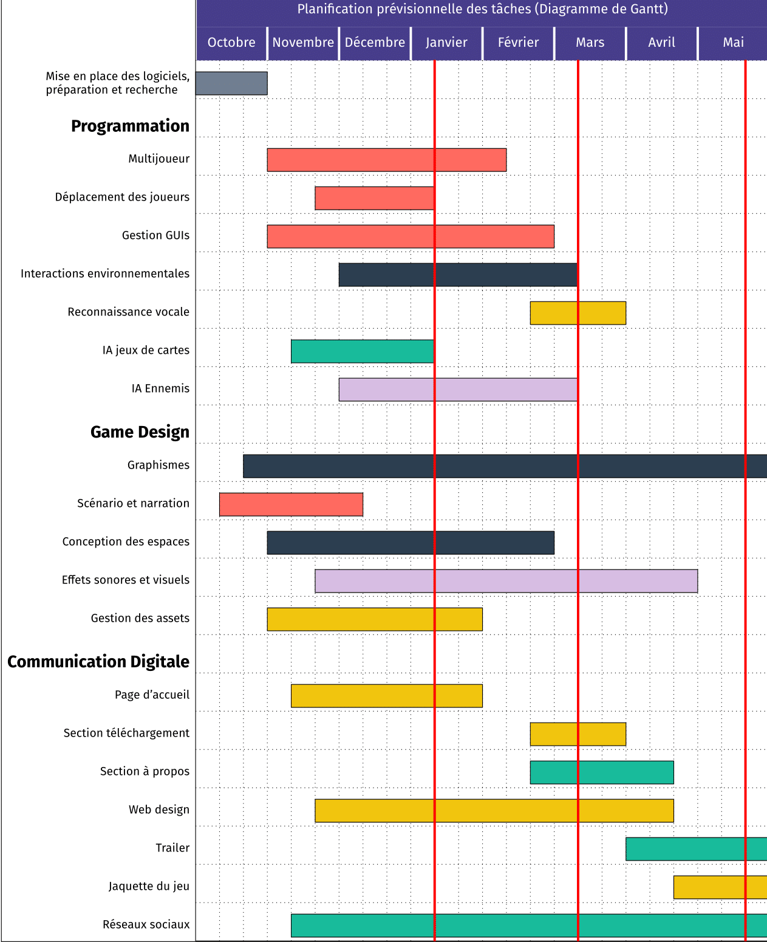
BUDGET & PRÉVISIONS

Slide 12
ÉTAT ACTUEL DU JEU
SON
Ambiances et menus
INTERFACES
Démarrage, multijoueurs & paramètres
POKER
Génération, mélange, distribution & évaluation
GAMEPLAY
Déplacements & interactions environnementales

